Slide 1


统计学
南京航空航天大学

Slide 2
目 录
随机样本
抽样分布
点估计
估计量的评选标准
区间估计
正态总体均值与方差的区间估计
(0-1)分布参数的区间估计
单侧置信区间
假设检验
正态总体均值的假设检验
正态总体方差的假设检验
分布的拟合检验
秩和检验

Slide 3
第六章 样本及抽样分布
§1. 随机样本
定义:
总体：试验的全部可能的观察值.这些值可能相同，可
能不相同.
个体：总体中的每一个可能的观察值.
容量：总体中所包含个体的数目.容量为有限的称为有
限总体，容量为无限的称为无限总体.
总体的表示：用一个随机变量 X来表示.如（0-1）分布
总体：总体中的个体是（0-1）分布随机变
量；指数分布总体：总体中的个体是指数
分布的随机变量.

Slide 4
在实际中，总体的分布往往未知或部分未知（分布
中含有未知参数）.人们都是通过从总体中抽取一部
分个体，根据获得的数据对总体分布作出推断.
样本(容量为n) ：n个相互独立，与总体同分布的随机变量X₁ ,X₂,…,X_{n}.
样本值：样本X₁ ,X₂,…,X_{n}的观察值x₁ ,x₂ , …,x_{n}，也称为相应于总体X的n个独立的观察值.

Slide 5
若总体X的分布函数是F(x),则样本X₁, X₂, …, X_{n}的联合分布函数F*(x₁, x₂, …, x_{n}) 为？
F*(x₁, x₂, …, x_{n}) = F(x₁) F(x₂)…F(x_{n}).
若总体X是离散型r.v.,其分布律为 P{X=x}=p(x),
则样本X₁, X₂, …, X_{n}的联合分布律为？
P(X₁=x₁, X₂=x₂, …, X_{n}=x_{n}) = p(x₁) p(x₂)…p(x_{n}).
若总体X具有概率密度f(x),则样本X₁, X₂, …, X_{n}的联合概率密度f*(x₁, x₂, …, x_{n})为？
f*(x₁, x₂, …, x_{n}) = f(x₁) f(x₂)…f(x_{n}).

Slide 6

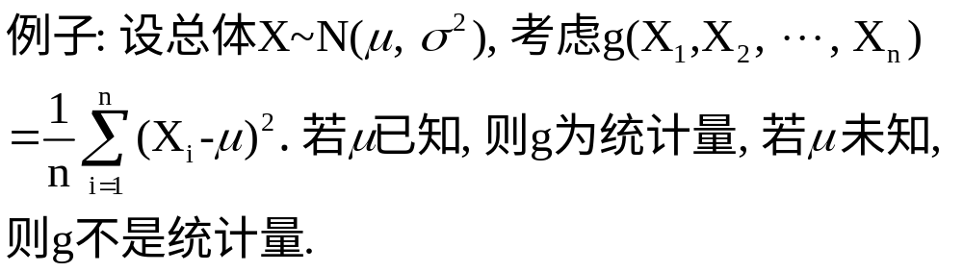
§2. 抽样分布
一. 定义: 设X₁, X₂, …, X_{n}是来自总体X的一个样本, 又设
g(X₁, X₂, …, X_{n})是一个函数, 如果g中不含有未知参数, 则
称g(X₁, X₂, …, X_{n})为统计量.
由定义可知, 统计量也是一个随机变量,如
果x₁, x₂, …, x_{n}是一个样本值, 则g(x₁, x₂, …,
x_{n})是统计量g(X₁, X₂, …, X_{n})的一个观察值.

Slide 7
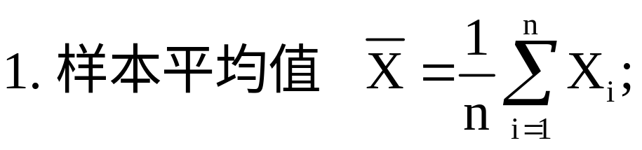
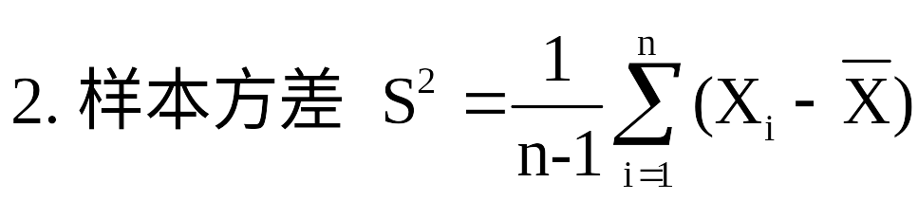

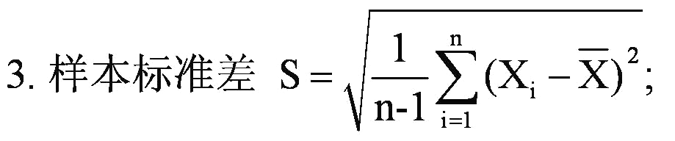
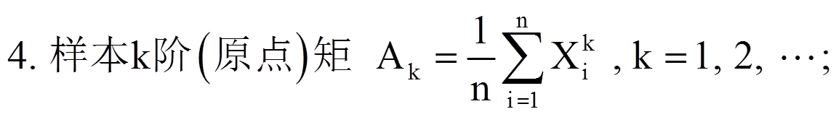
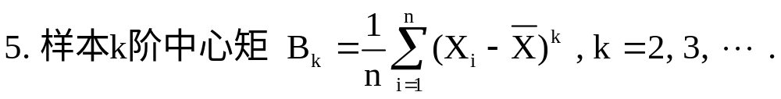
二. 常用的统计量:

Slide 8
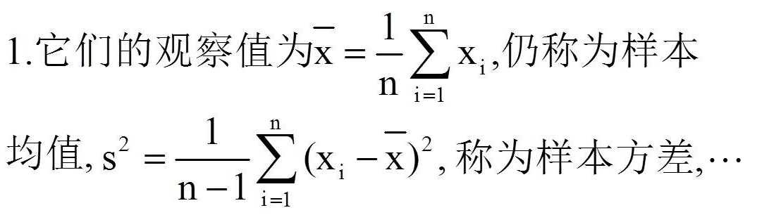
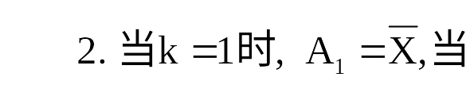
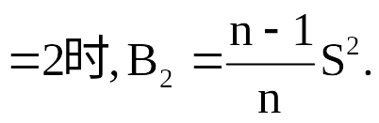


统计量是样本的函数, 它是一个随机
变量. 统计量的分布称为抽样分布.

Slide 9
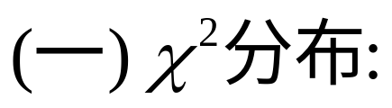
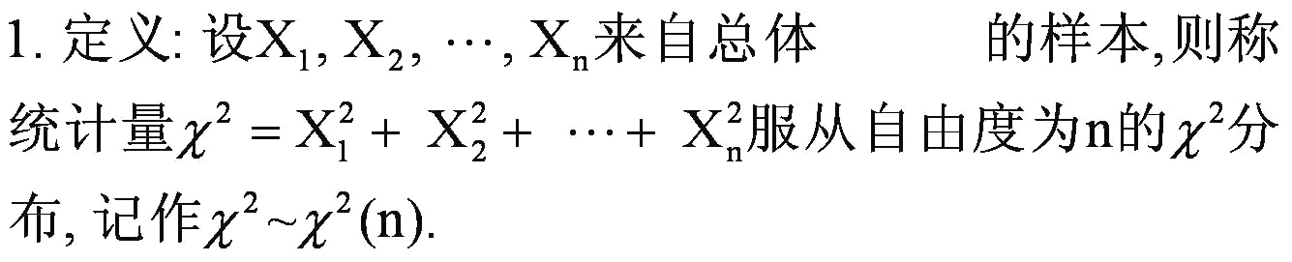

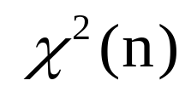

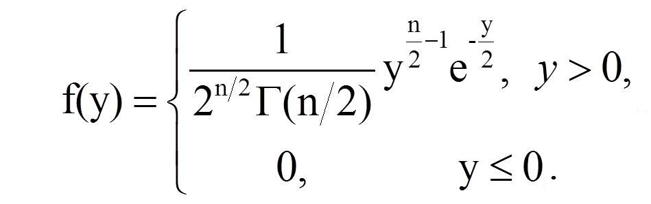
三. 几种常用的统计分布:

Slide 10
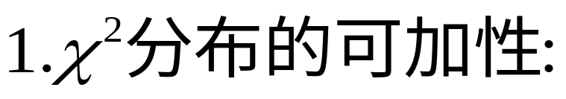
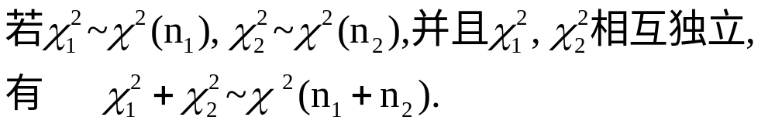

Slide 11

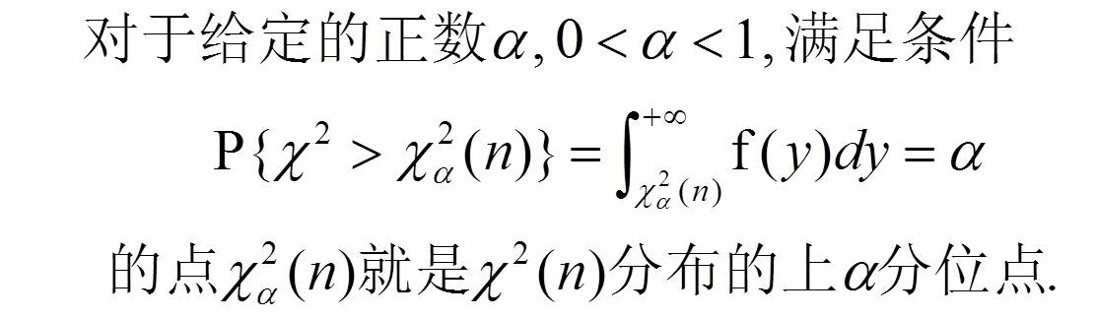
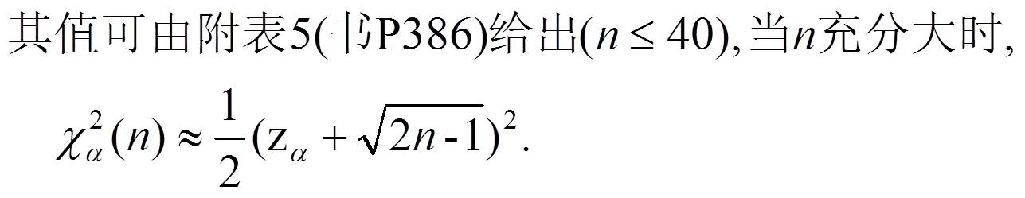
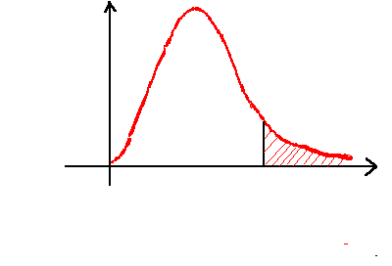

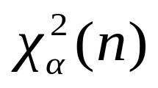
f( y)
0
y

Slide 12
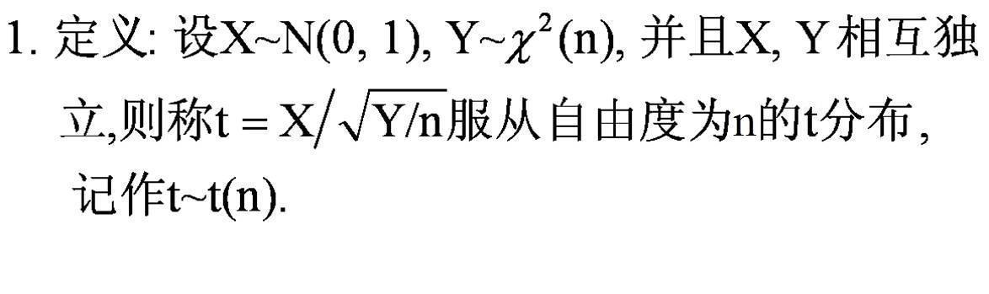
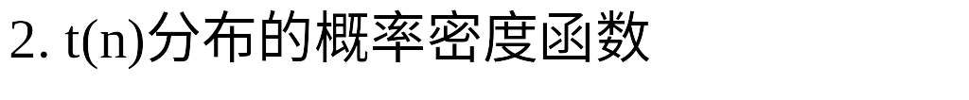
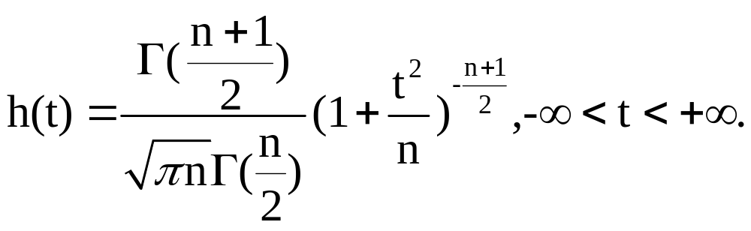
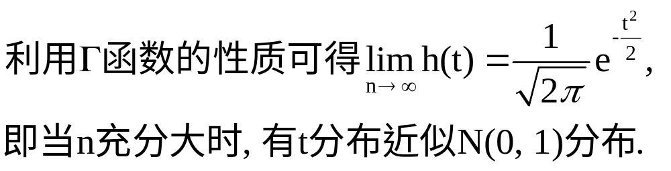
(二) t分布:

Slide 13

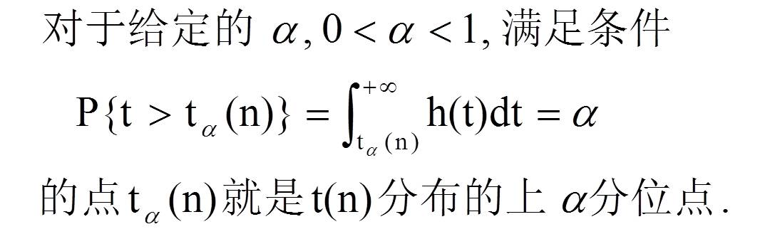
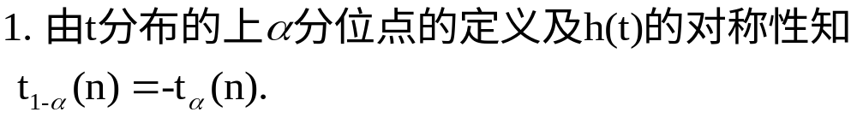
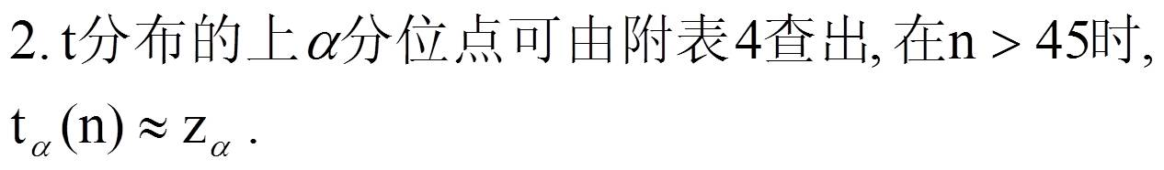
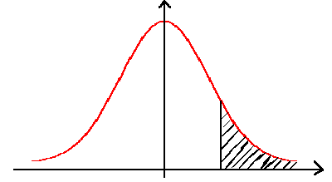

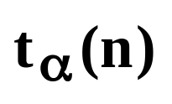
h(t)
0
t

Slide 14
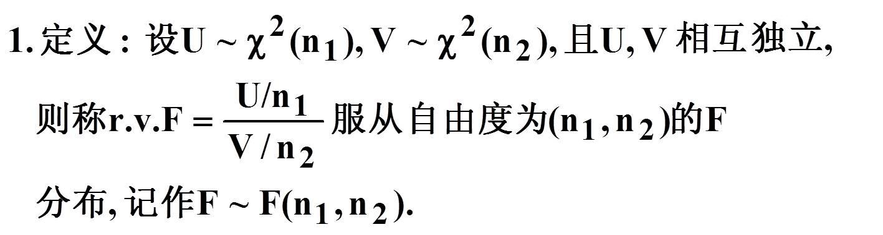

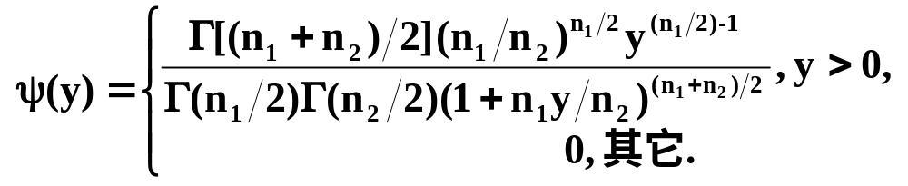
(三) F分布:

Slide 15
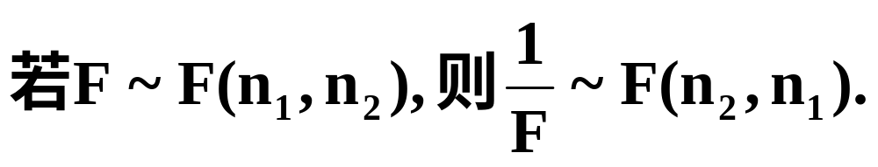
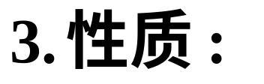

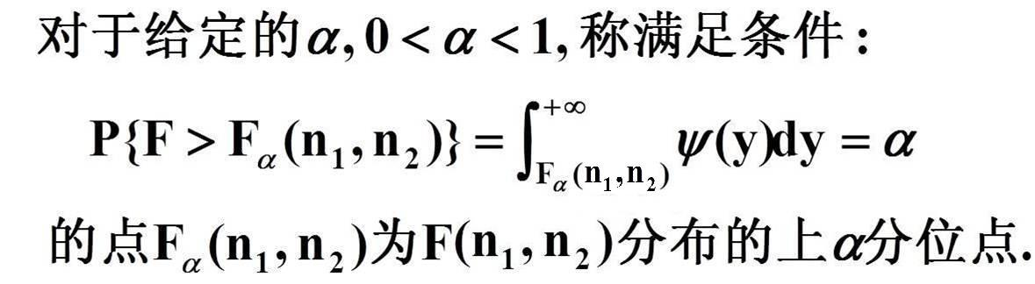
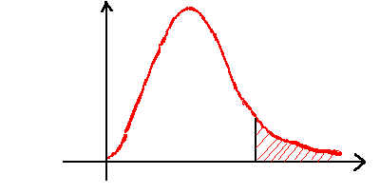
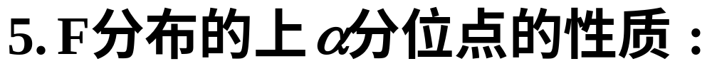
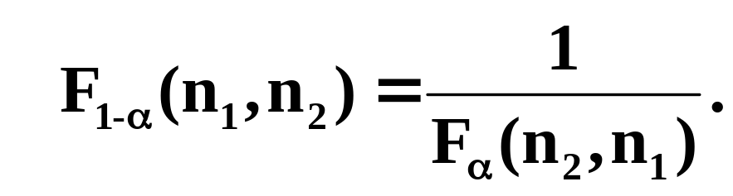
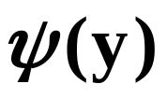
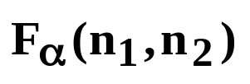
0
y

Slide 16
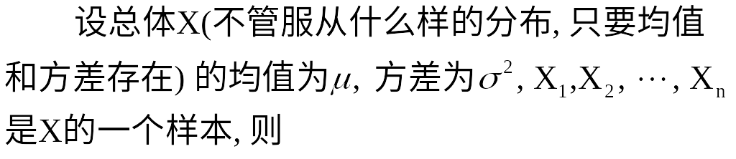
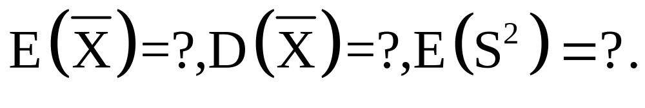

四. 正态总体的样本均值与样本方差的分布:

Slide 17

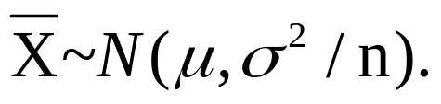
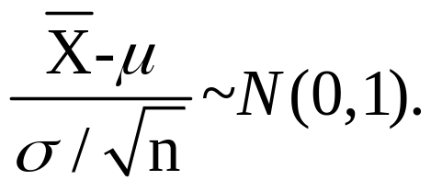

Slide 18

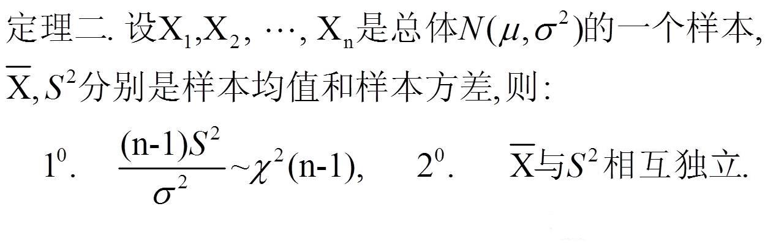
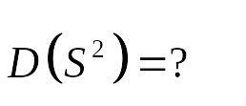
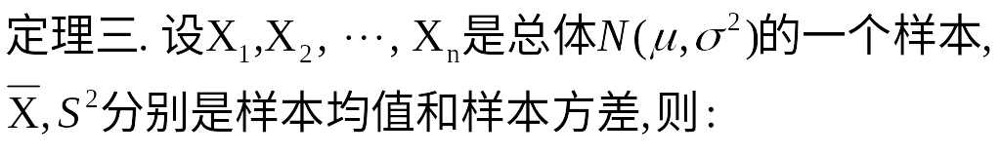
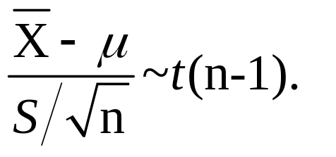
此时，

Slide 19
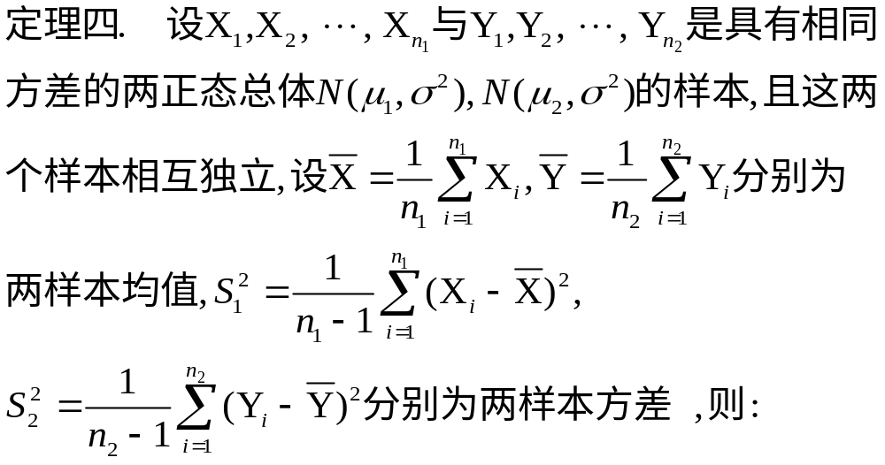
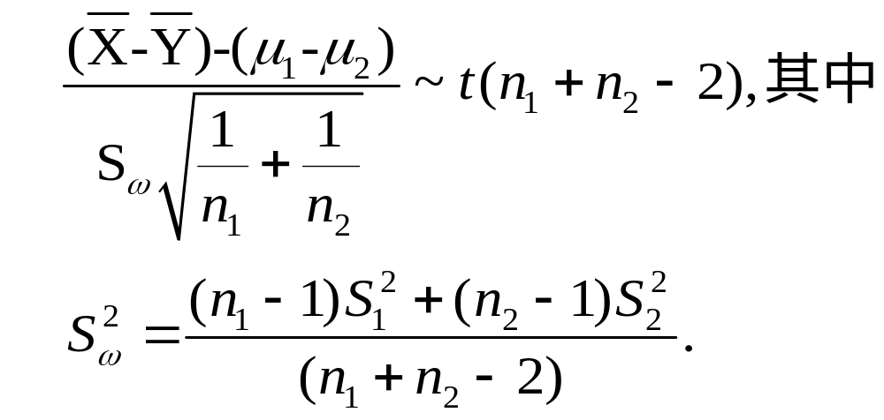

Slide 20
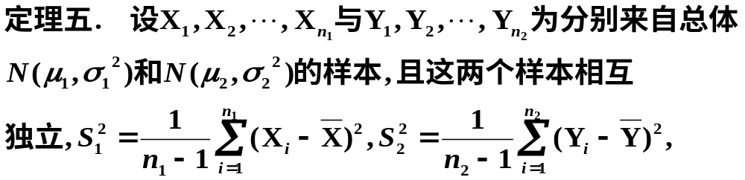
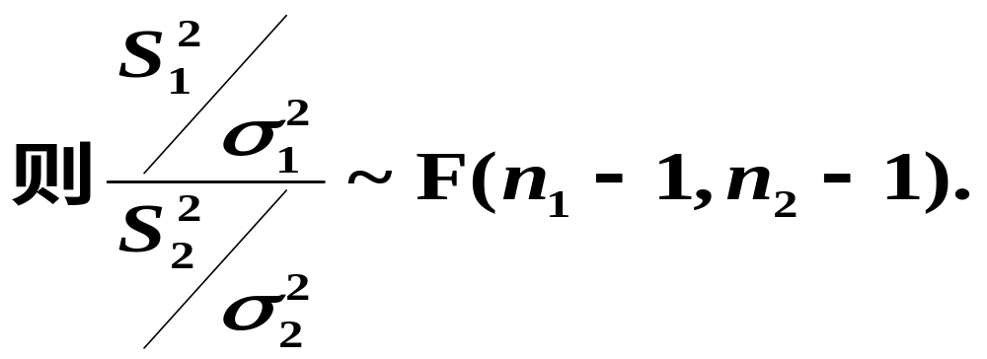

Slide 21
第七章 参数估计
参数估计的一般提法：
设有一个统计总体，总体的分布函
数F(x;θ)，现从该总体中抽样，得样本X₁, X₂, …, X_{n}，要依据该样本对参数θ
做出估计(或估计参数的某个已知函数).这类估计问题称为参数估计.

Slide 22

§1. 点估计
一. 问题的提法:

Slide 23
二. 矩估计法:

Slide 24

1.之所以可用样本矩作为相应的总体矩的估计量, 用样本矩的连续函数作为相应的总体矩的连续函数的估计量, 其原因在于样本矩A_{k}依概率收敛于相应的总体矩, 而样本矩的连续函数依概率收敛于相应的总体矩的连续函数.

Slide 25

例1：设总体X在[a,b]上服从均匀分布，a,b未知.又设X₁,X₂,…,X_{n}是来自总体X的一个样本，试求a,b的矩估计量.
解：

Slide 26



Slide 27
例2： 设总体X的均值μ及方差σ^{２}都存在，且 σ^{２}>0, 但均未知.又设X₁,X₂,…,X_{n}是来自总体X的一个样本，试求μ,σ^{２}的矩估计量.

Slide 28
三. 最大似然估计法:

Slide 29






Slide 30


Slide 32


Slide 33


最大似然估计的求解方法:

Slide 34



Slide 35

最大似然估计量和矩估计量不一定相同, 但
正态分布的是相同的.
例2. 设总体X服从b(1,p). 设X₁,X₂,…,X_{n}是来自X的
一个样本，试求参数p的最大似然估计量.
例3：设总体X在[a,b]上服从均匀分布，a,b未知.又设X₁,X₂,…,X_{n}是来自总体X的一个样本，试求 a,b的最大似然估计量.

Slide 36

最大似然估计的性质:
最大似然估计的不变性.

Slide 37


§2. 估计量的评选标准
1⁰ 无偏性:

Slide 38



(3)例子
2. 不是D(X )的无偏估计量,
S²是D(X )的无偏估计量.

Slide 39


Slide 40


2⁰有效性:

Slide 41


Slide 42


Slide 43

3⁰相合性:

Slide 44


Slide 45



Slide 46

§3. 区间估计
一. 问题引入:

Slide 47


Slide 48


Slide 49





Slide 50

1⁰ (4.71, 5.69)已不是一个随机区间, 但仍称
它为置信水平为0.95的置信区间, 其直观含义
是若反复抽样多次, 每个样本值(n=16)均确定
一个区间, 在这么多的区间中, 包含μ的约占
95%, 不包含μ的约占5%,现抽样得到的区间
(4.71, 5.69), 则该区间属于那些包含μ的区间的可信度为
95%, 或“该区间包含μ”这一事实的可信度为95%.

Slide 52


Slide 53


Slide 54



§4.正态总体均值与方差的区间估计
一. 单个正态总体的均值与方差的区间估计:

Slide 55











Slide 56


Slide 57




二. 两个正态总体的区间估计:

Slide 58


Slide 59


Slide 61


两个总体方差比的置信区间:
仅讨论总体均值μ₁,μ₂未知的情况.

Slide 62



Slide 63



解：

